Slide 1
PLATAFORMA WEB PARA EL CONTROL DEL PARQUEADERO DE CICLAS Y MOTOS, EN EL COMPLEJO SUR DEL SENA

Slide 2
ANDRES SANTIAGO IGUA ROMERO
ANGEL DAVID PRIETO MENESES
BRAYAN SANTIAGO RUBIANO AVILA
FICHA: 3278638

Slide 3
Índice
Logo y eslogan.
Justificación
Planteamiento del problema
Diagrama BPMN
Alcance y Objetivo general
Requerimientos funcionales y no funcionales
objetivos específicos
Mockups
Pregunta Problema
Diagrama de Gantt

Slide 4

“ SENA PARKING: organización y control a un clic.”

Slide 5


Planteamiento del problema
Ingreso desorganizado:
Al momento de ingresar bicicletas y motocicletas, se genera una gran acumulación de personas, ya que no existe un sistema eficiente de control. El acceso se limita a la verificación manual del carnet del aprendiz, lo cual impide llevar un conteo real y actualizado de los vehículos que entran a la institución.
2.Diligenciamiento de documentos:
Para realizar el registro de la bicicleta o motocicleta, los aprendices deben adquirir formatos en la papelería y entregarlos en portería. Este procedimiento resulta demorado e innecesariamente complejo, lo que retrasa el proceso de autorización de ingreso.
3.Falta de información clara:
Muchos aprendices desconocen los requisitos y documentos necesarios para obtener el carnet de ingreso del vehículo. La ausencia de un canal oficial y accesible de información genera confusión, pérdida de tiempo y repetición de trámites.

Slide 6

Pregunta Problema
¿Cómo SENA PARKING puede mejorar la organización y el control del ingreso de ciclas y motos en el SENA para reducir la desorganización en el ingreso, agilizar los trámites de registro y claridad en el proceso?

Slide 7


Alcance
SENA PARKING abarcará el desarrollo de una plataforma web para la gestión del parqueadero de bicicletas y motocicletas en el complejo sur del SENA ubicado en la Av Cra 30 #17-28, Bogotá.
Objetivo General
Desarrollar una plataforma web llamada SENA PARKING para que mejore el registro, control y organización del ingreso de bicicletas y motocicletas en el complejo sur del SENA.

Slide 8

Objetivos Específicos
Incorporar un mecanismo de verificación digital a través de código QR y carnet digital que permita validar de manera rápida la autorización de ingreso al parqueadero.
Integrar un historial de uso para que los guardas puedan consultar los registros de ingreso y salida.
Implementar roles y permisos que asegure distintos niveles de acceso según el perfil del usuario (aprendices, administradores y guardas).
Permitir la actualización de información de los aprendices (cambio de vehículo, datos de contacto, etc.) de manera práctica y eficiente.

Slide 9
Justificación
Hacer una plataforma web organizada y digitalizando el registro de ingreso y salida esto permitirá mejorar el control dentro del parqueadero, evitar grandes filas, contar con un protocolo claro de requisitos y documentación que esto reducirá la confusión entre los aprendices al momento de solicitar su parqueadero ya sea de cicla y/o moto.
Este proyecto no solo aportará beneficios en términos de control, brindando a los aprendices un servicio de parqueadero más ágil, organizado y confiable , así mismo los aprendices podrán aprovechar más este beneficio que les da el SENA.

Slide 10
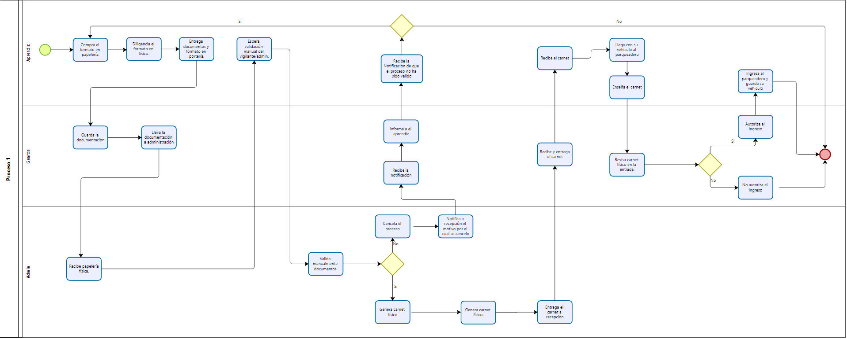
BPMN

Slide 11
RECOLECCIÓN DE INFORMACIÓN

Slide 12
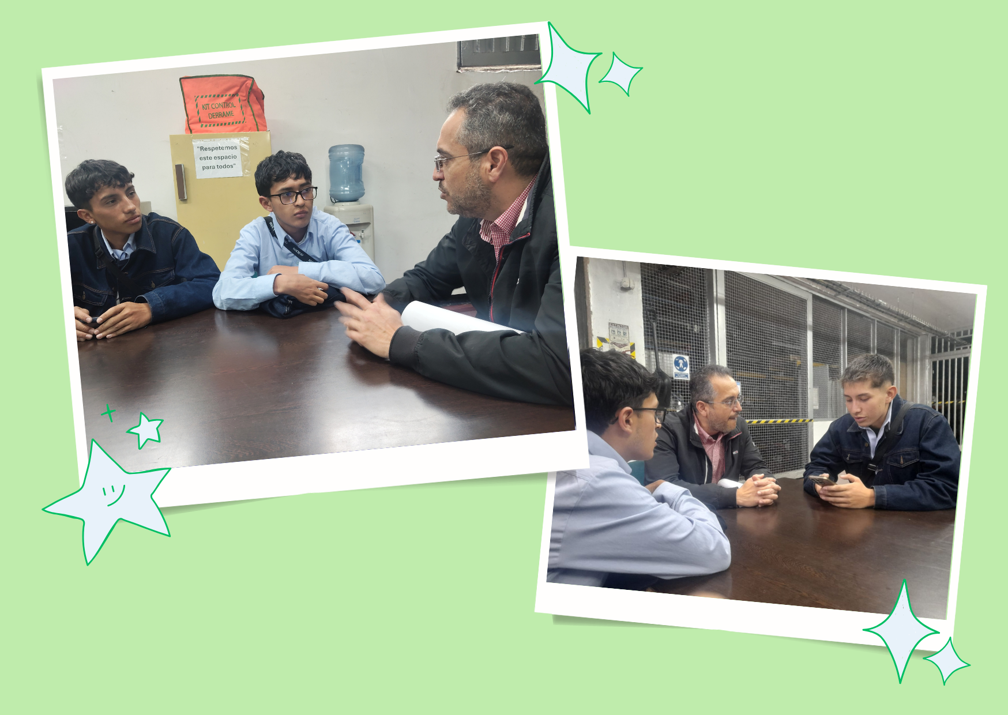

Slide 13
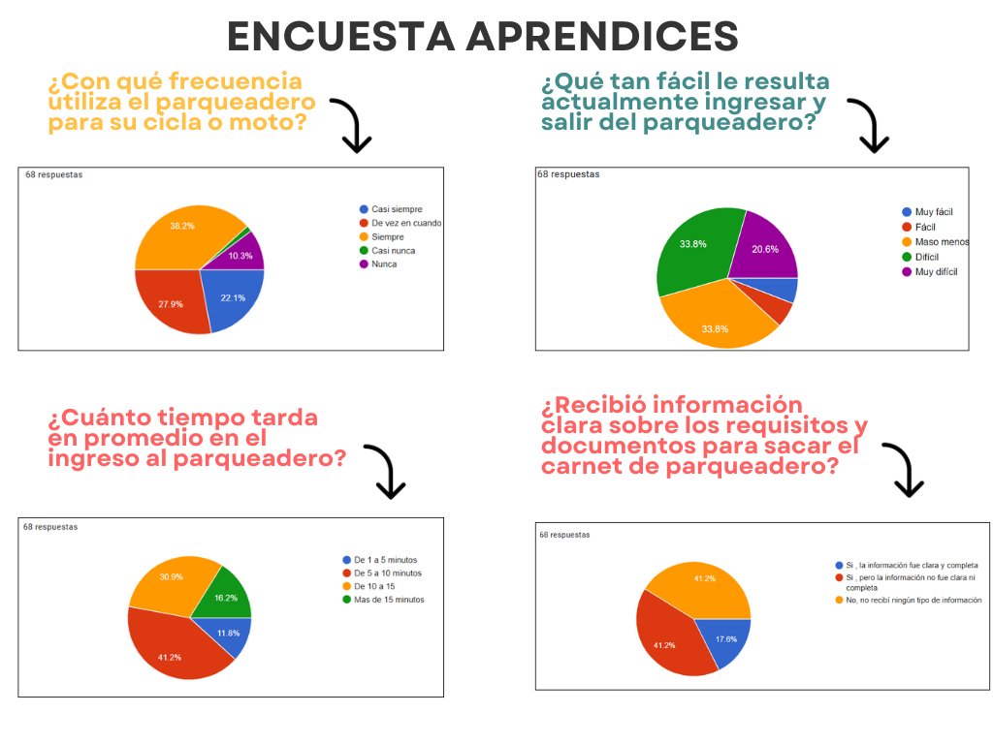

Slide 14
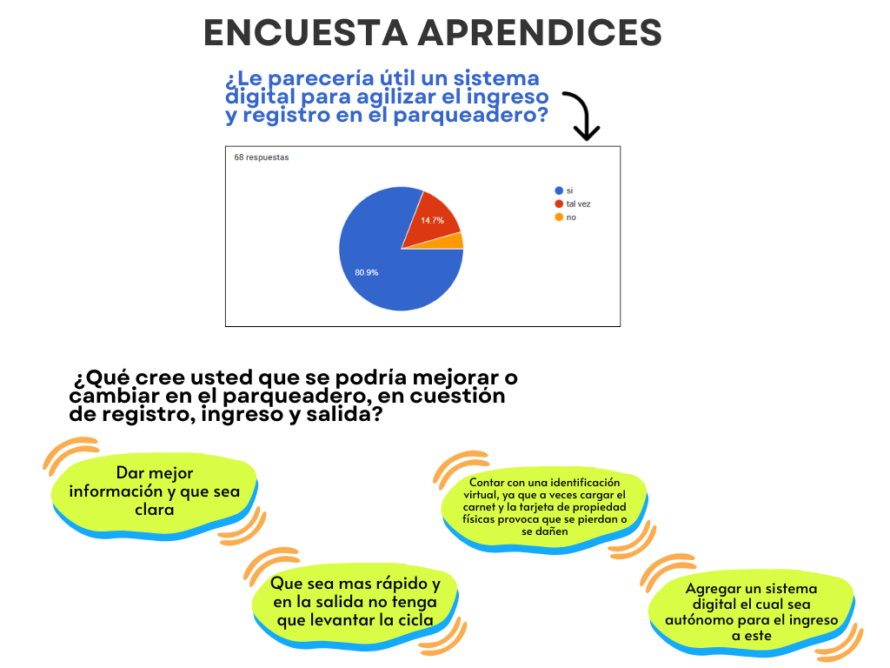

Slide 15
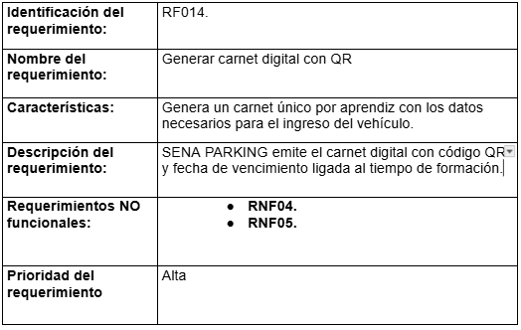
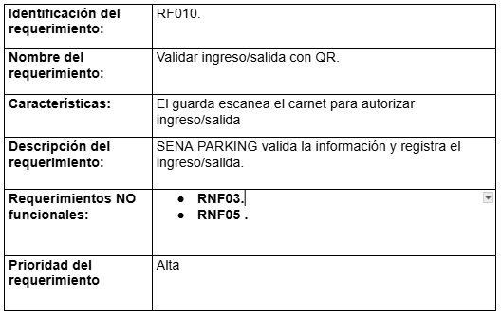

Requerimientos Funcionales

Slide 16
Requerimientos No funcionales
Identificación del requerimiento: | RNF 01
Nombre del requerimiento: | Seguridad
Características: | El sistema debe proteger la información de los usuarios mediante encriptación de datos y conexiones seguras.
Descripción del requerimiento: | El sistema garantizará la seguridad de los datos personales y de los vehículos, evitando accesos no autorizados mediante protocolos como SSL/HTTPS y cifrado en la base de datos.
Prioridad del requerimiento: | Alta.
Identificación del requerimiento: | RNF 02.
Nombre del requerimiento: | Usabilidad
Características: | La plataforma debe ser fácil de usar para aprendices, guardas y administradores.
Descripción del requerimiento: | El sistema debe contar con una interfaz amigable, intuitiva y accesible desde dispositivos móviles y de escritorio, permitiendo a los usuarios realizar sus procesos sin dificultad.
Prioridad del requerimiento: | Media.

Slide 17
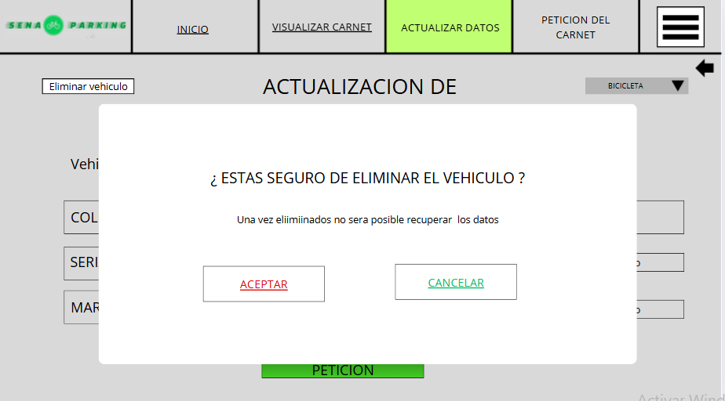
Mockups

Slide 18
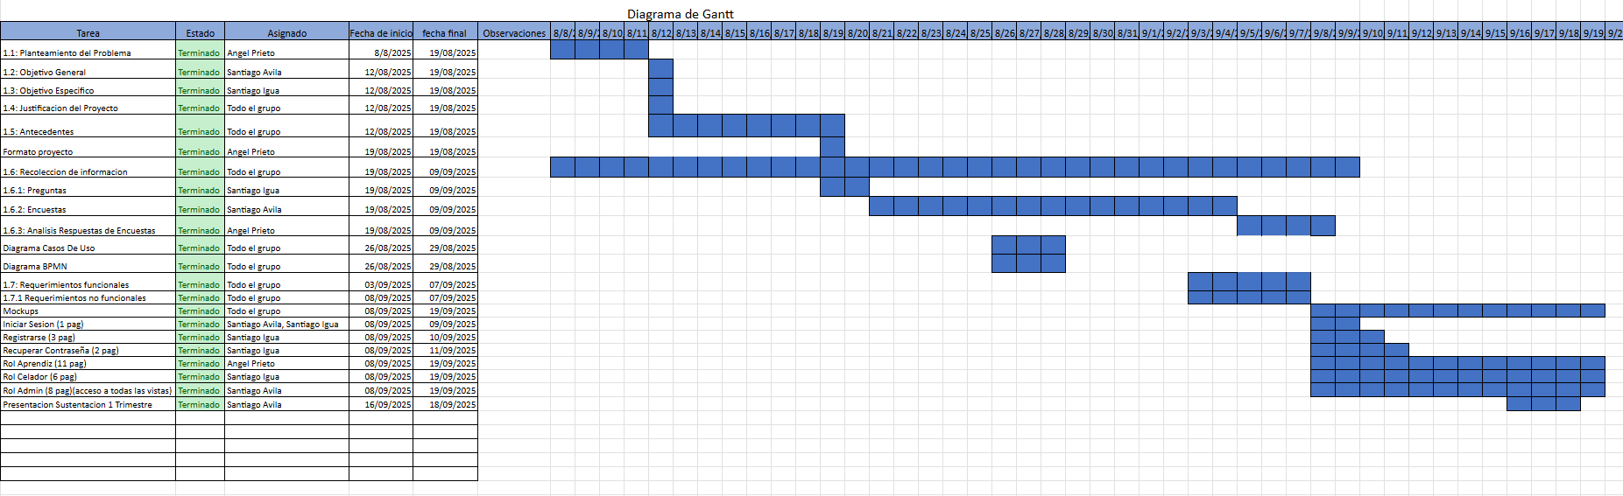
Diagrama de Gantt

